Slide 1
Ingénierie du trafic
Cours 3.3 : Études de vitesse, de temps de parcours et de retard

Slide 2
Objectifs d’apprentissage
Comprendre volume de trafic concepts
Differentiate volume, demande, and capacité
Expliquer temporal traffic variation patterns
Appliquer concepts to intersection and réseau studies

Slide 3
Plan du cours
Concepts fondamentaux
Études des vitesses ponctuelles
Études des temps de parcours
Méthodes of études de temps de parcours
Référence principale :
Roger P. Roess; Elena S. Prassas; William R. Mc Shane, ingénierie du trafic, 5th edition, Pearson, 2019

Slide 4
Concepts fondamentaux
vitesse, temps de parcours et retard
  are principal indicateurs de performance for traffic facilities.
  Reflect the expérience de l’automobiliste of how long it takes to travel between two points.
  vitesse and travel temps are inversement liés; however, they are mesuré under different conditions.
  vitesse at a point (écoulement libre) and travel temps over a distance (congested)

Slide 5
Concepts fondamentaux
  Retard is the portion of travel temps beyond conditions d’écoulement libre.
  Retard represents the temps lost while traveling due to various impediments.
  At signalized and STOP-controlled intersections, it inclut
    retard à l’arrêt,
    retard d’approche,
    retard en file,
    retard de contrôle.

Slide 6
Études des vitesses ponctuelles
Mesurer véhicule speeds at a point or a short segment
Mesuré under free débit conditions (below 750-1000 véh/h/ln for freeways or 500 véh/h/ln for other facilities)
Resulted in a distribution des vitesses plot and clé paramètres
    Moyen or vitesse moyenne temporelle:
    écart-type
    vitesse au 85e percentile
    vitesse médiane

Slide 7
Études des vitesses ponctuelles
Application of vitesse ponctuelle données,
Déterminer existing exploitation du trafic and evaluation of traffic contrôle device
Évaluer new or existing limite de vitesse practice
Déterminer appropriate vitesse limits (vitesse au 85e percentile is commonly utilisé)
Establish vitesse trends and policies
programmation des feux conception
Investigation of site à forte accidentologie

Slide 8
Études des vitesses ponctuelles
Location for spot études de vitesse
    Mid-block of urbain or rural route sections
    Location with unique traffic conditions
    Locations with specific ingénierie du trafic problems
Should be conducted during heures creuses and conditions d’écoulement libre.
Minimum duration of 1 heure and taille d’échantillon of 30 véhicules.

Slide 9
Méthodes d’étude des vitesses ponctuelles
The most courant vitesse ponctuelle données collection méthodes are:
méthode au chronomètre
Méthode du radar de vitesse
Méthode des tubes pneumatiques routiers

Slide 10
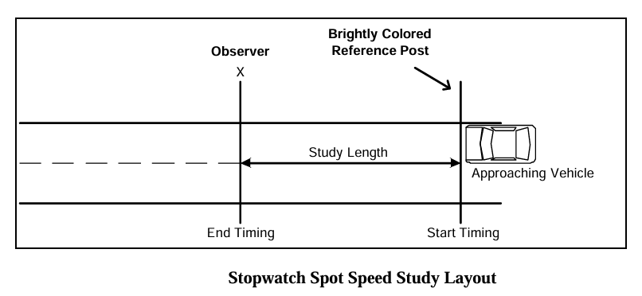
Étude de vitesse ponctuelle au chronomètre
Stopwatch study inclut the following steps:
  Decide appropriate study longueur (segment routier)
  Select a proper location and layout
  Record observations of vitesse
  Calculer véhicule vitesse
  Generate a frequency distribution table and vitesse percentiles
Poteau de repère de couleur vive
Longueur de la section d’étude
Véhicule en approche
Fin du chronométrage
Début du chronométrage
Schéma d’une étude de vitesse ponctuelle au chronomètre

Slide 11
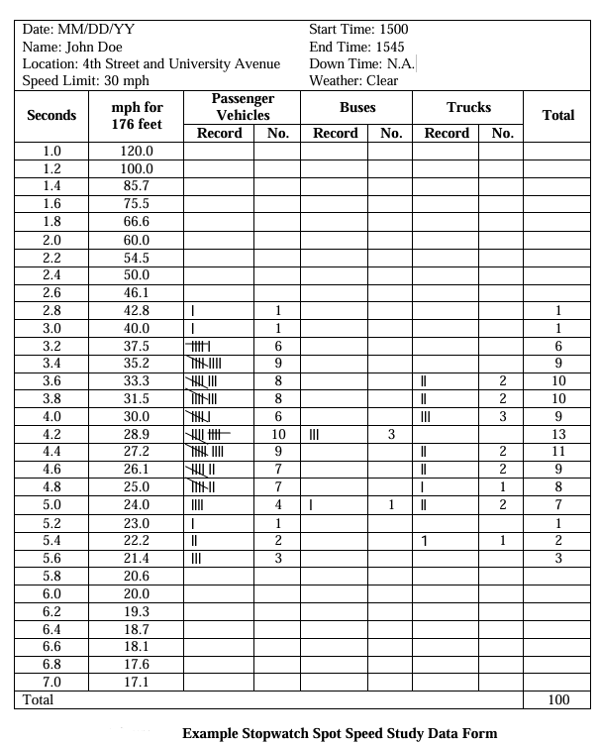
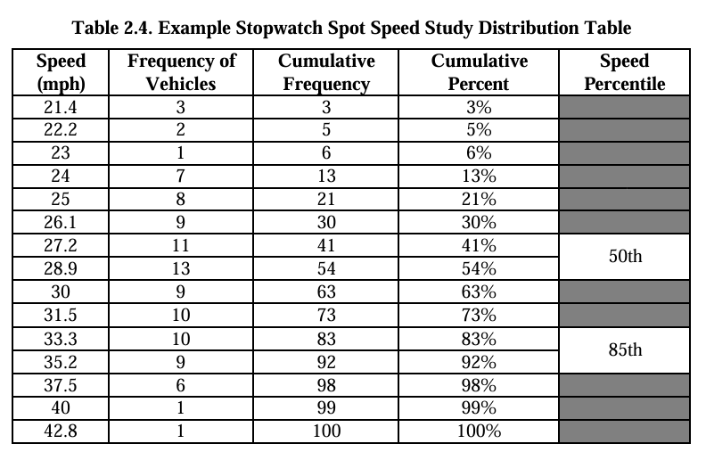
Source : Référence 1

Slide 12
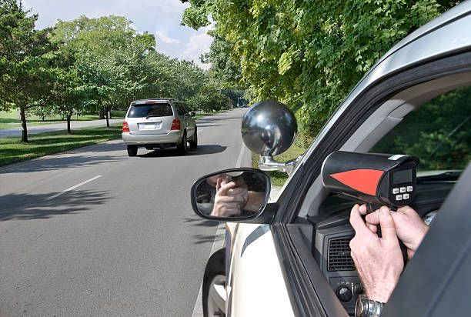
Méthode du radar de vitesse
Commonly utilisé device for direct measurement of vitesse
Instantaneous: Provides real-time vitesse données immediately.
Portable: Handheld units are easy to transport and set up quickly.
However, the result could be biased due to target misidentification, conducteurs being aware, and the angle of measurement.

Slide 13
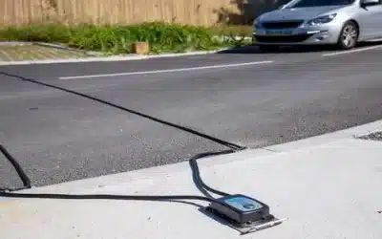
Méthode des tubes pneumatiques routiers
The pneumatic route tube method is normally utilisé for longer données collection temps periods,
Can also déterminer véhicule classification (cars vs. trucks) fondé on axle espacement

Slide 14
Études des temps de parcours
Mesurer the temps required to traverse a from one point to another on a given route
  Inclure moving and stopped temps
Helps to identifier congestion locations
  Évaluer the niveau de service
  Comparer alternative itinéraires

Slide 15
Applications des études de temps de parcours
Determination of route efficacité
Identification of traffic goulots d’étranglement and high retard
Assessment of before-and-after traffic improvement
congestion indexing
Economic evaluation of facilities
Comparer alternative itinéraires
Input for traffic assignment modèle

Slide 16
Méthodes d’étude des temps de parcours
technique du véhicule flottant:
  A test car is driven by an observer along the test section,
  The conducteur of the véhicule d’essai attempts to pass as many véhicules as those that pass his véhicule d’essai,
  Travel temps, stops, and retards are recorded during the trip, and the process is repeated.
  Simple, low-cost, and commonly utilisé for urbain corridor studies

Slide 17
Exemple
A traffic engineer wants to estimate the moyen travel temps, vitesse, and retard on a 6.0 km urbain corridor during the heure de pointe en utilisant the technique du véhicule flottant. A véhicule d’essai is driven so that it floats with the courant de trafic. Five runs are conducted, and the total travel temps and stopped retard for each run are recorded as shown below:
Déterminer the moyen travel temps for the corridor.
Calculer the moyen stopped retard.
Calculer moyen moving temps.
Find the moyen travel vitesse of traffic on the corridor.
Calculer the moyen running vitesse (excluding stopped retard).
Run | Total travel temps (min) | Stopped retard (min)
1 | 14.2 | 3.1
2 | 15.0 | 3.6
3 | 13.6 | 2.7
4 | 16.4 | 4.5
5 | 14.8 | 3.3

Slide 18
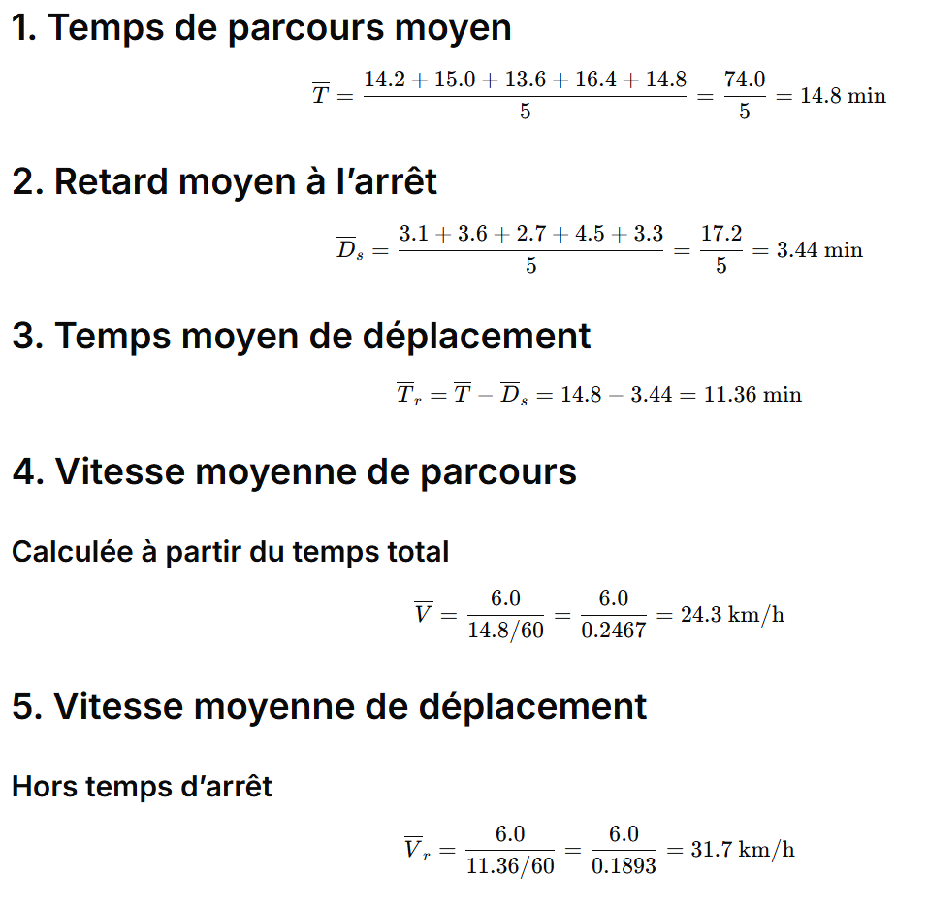

Slide 19
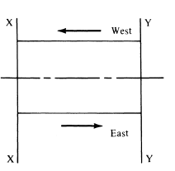
Méthodes d’étude des temps de parcours
technique de la vitesse moyenne
    involves driving the test car along the test section at the vitesse moyenne of the courant de trafic.
technique du véhicule en mouvement
    The observer makes a round trip on a test section
License-Plate Observations
    requires that observers be positioned at the beginning and end of the test section.
    Each observer records the last three or four digits of the plaque d’immatriculation
ITS Advanced Technologies

Slide 20
Référence
https://popcenter.asu.edu/sites/g/files/litvpz3631/files/learning/speeding/SpotSpeed.pdf

